Slide 1

Дата: 21.11.2024р. Урок: Основи здоров’я Клас: 9-А
Самореалізація особистості.
Самореалізація в підлітковому та юнацькому віці

Slide 2

Мета.
Дізнаєтеся, чому самореалізація важлива для молоді.
Вивчите складові самореалізації.

Slide 3

Самореалізація – це виявлення й розвиток своїх здібностей в усіх сферах діяльності.
Самореалізація – це здатність людини пізнати себе і здійснити своє покликання.

Slide 4
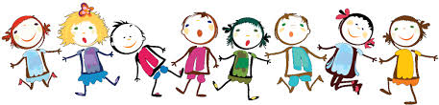
Як може самореалізовуватися людина?
У процесі свого звичайного побутового існування за принципом «живу собі й живу, мої потреби повністю реалізовуються, усе добре». Це – пасивний варіант самореалізації.
А можна реалізовуватися в соціальних міжособистісних стосунках, відкривати для себе різноманіття світу, розкривати свої ще невідомі таланти, долучатися до процесів зміни світу на краще. Це активний варіант самореалізації.

Slide 5
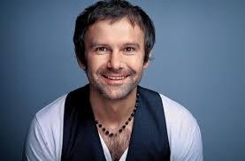
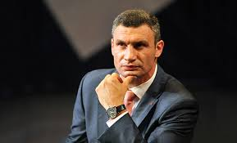
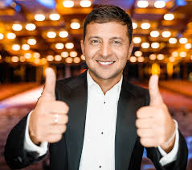
Хто ці люди? В чому вони самореалізувалися?

Slide 6
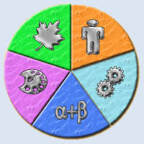

Отже, самореалізація відбувається в таких сферах: у побутовому житті, у соціальних взаємозв’язках і стосунках, у процесі саморозвитку. Складовими самореалізації і життєвого самовизначення є: • професійна самореалізація; • соціальна самореалізація; • творча самореалізація.

Slide 7


Кожна людина має потребу у самореалізації. Самореалізація можлива, коли людина визначила її стратегію – шляхи особистісного розвитку і самовдосконалення. Стратегія самореалізації має п'ять складових: - Самопізнання і самооцінка - Самовизначення - Саморегуляція - Самоосвіта - Самовиховання

Slide 8


САМОПІЗНАННЯ
- Хто Я?
- Який Я?
- Для чого прийшов у цей світ?

Slide 9


Самопізнання – це складання пазла
ваші інтереси
ваші цілі і плани
ваші таланти і здібності
ваші можливості і обмеження
ваші уподобання (що ви любите і чого не любите)
те, що ви цінуєте, у що вірите
ваші досягнення і життєвий досвід

Slide 10

КЛЮЧОВІ КОМПЕТЕНТНОСТІ ВИПУСКНИКА

Slide 11




У процесі самовизначення вам допоможуть
такі поради:
Ставтеся до свого життя як до унікального
й дуже відповідального шансу реалізувати себе.
Не зациклюйтесь на чомусь одному, приміряйте різні соціальні ролі.
Завжди намагайтеся брати на себе відповідальність за те, що відбувається у вашому житті, не перекладайте відповідальність на інших людей чи обставини.
Плануючи віддалене майбутнє, робіть щось вже сьогодні?»

Slide 12

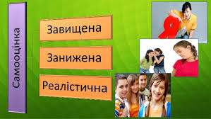
САМООЦІНКА
Самооцінка – це те, як людина ставиться до себе й оцінює себе у різних сферах життя (навчанні, спорті, стосунках).
Самооцінка є продуктом життєвого досвіду (наших успіхів і невдач), а також залежить від ставлення до нас інших людей.

Slide 13
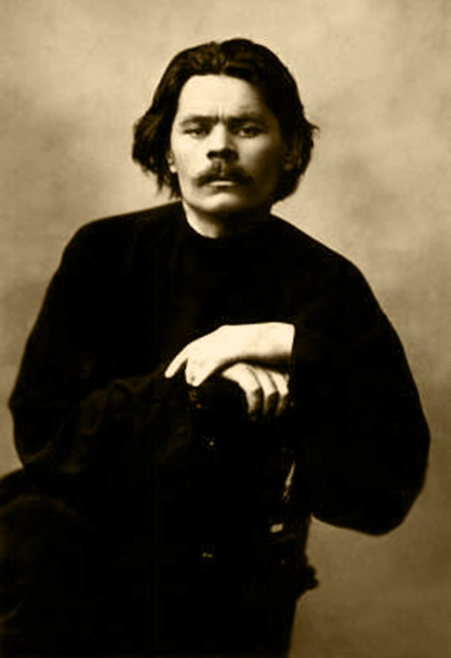
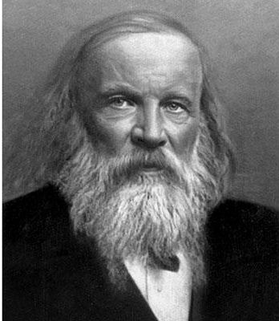
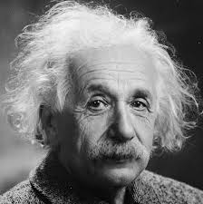
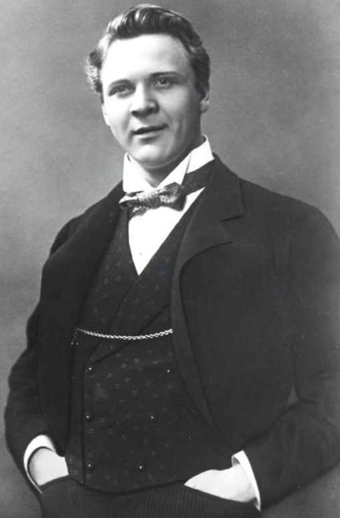
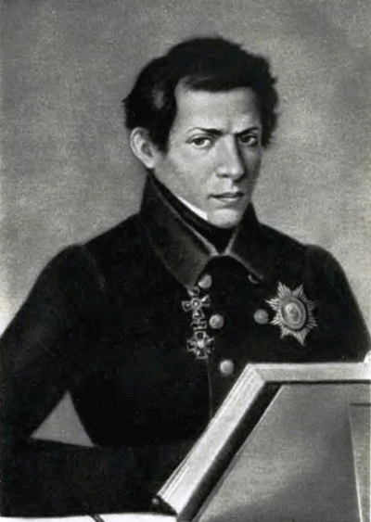
Низька самооцінка у дитинстві –
не вирок!

Slide 14
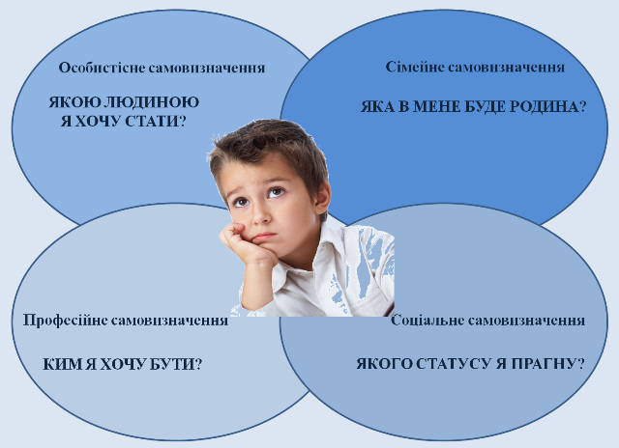
САМОВИЗНАЧЕННЯ

Slide 15
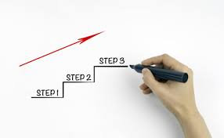

Самореалізація
виявляється в
діяльності.
Головне, що ми запитуємо про людину, – це що вона зробила, наскільки її діяльність корисна для суспільства, наскільки вона неповторна й індивідуальна.

Slide 16

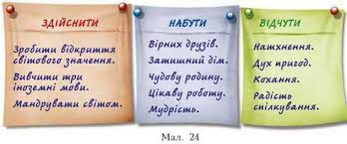
Інколи ми говоримо, що від нас нічого не залежить, а втім, це не так.
Природа надала людині колосальні внутрішні можливості, про них слід знати й навчитися ними користуватися.
Формування особистості здійснюється впродовж усього життя людини.
Але в підлітковому та юнацькому віці таке формування відбувається дуже активно.

Slide 17
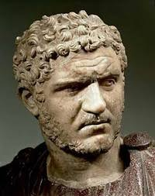
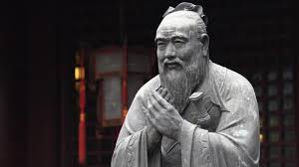
Давньоримський філософ Сенека
«Найсильнішим є той, хто має
владу над самим собою».
Китайський філософ Конфуцій
«Мудрець шукає все в самому собі,
нерозумна людина –
в іншому».

Slide 18

У процесі самовизначення людина усвідомлює не лише те, чого вона хоче досягти у майбутньому, а й те, які кроки треба зробити на цьому шляху.

Slide 19
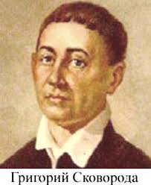
Про «сродну» (споріднену) працю як запоруку людського щастя писав український філософ Григорій Сковорода. Він вважав, що важливо вчасно помітити природні нахили дитини і в жодному разі не створювати перешкод для її розвитку. Коли дозволити селянській дитині, якщо вона того хоче, стати музикою і все своє життя присвятити цьому прекрасному мистецтву, а синові монарха, якщо він не має бажання, а головне – хисту керувати країною, дозволити працювати на землі, люди стануть щасливішими. Коли займаєшся улюбленою справою, навіть результативність твоєї діяльності відчутно зростає і саме суспільство стане кращим, бо всі – від хлібороба до полководця – робитимуть свою справу творчо, професійно і з задоволенням».

Slide 20
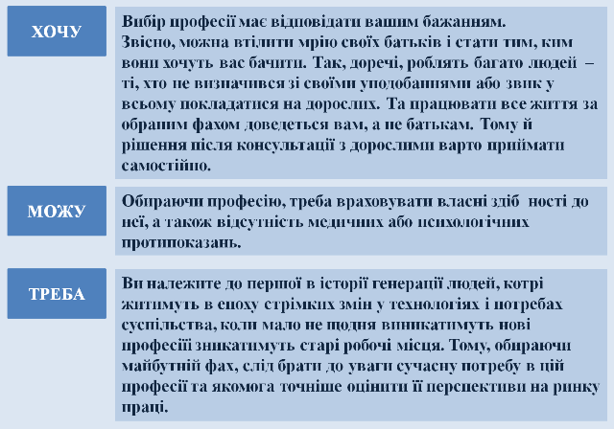
Який варіант професійного самовизначення можна вважати вдалим? Той, що відповідає формулі: «Хочу. Можу. Треба».

Slide 21
Висновки
Підлітковий вік відіграє важливу роль у житті людини. У цей період формується світогляд, система цінностей і характер, відбуваються процеси самопізнання і самовизначення, у тому числі й вибір майбутньої професії. Рівень благополуччя людини пов’язаний із можливістю її самореалізації у різних сферах життя. У наш час кожен має можливості для самореалізації. Важливими компонентами стратегії самореалізації є самопізнання і формування позитивної самооцінки, самовизначення, саморегуляція, самоосвіта і самовиховання.

Slide 22
Домашнє завдання.
Опрацювати параграф 12, ст. 88-92. Зробити оцінку психологічного потенціалу (с.93 підручника). Користуючись різними джерелами інформації, віднайти способи покращення самооцінки.
Свою роботу надішли на перевірку на платформу HUMAN або на електронну адресу вчителя ndubacinskaa1@gmail.com .

